Slide 1
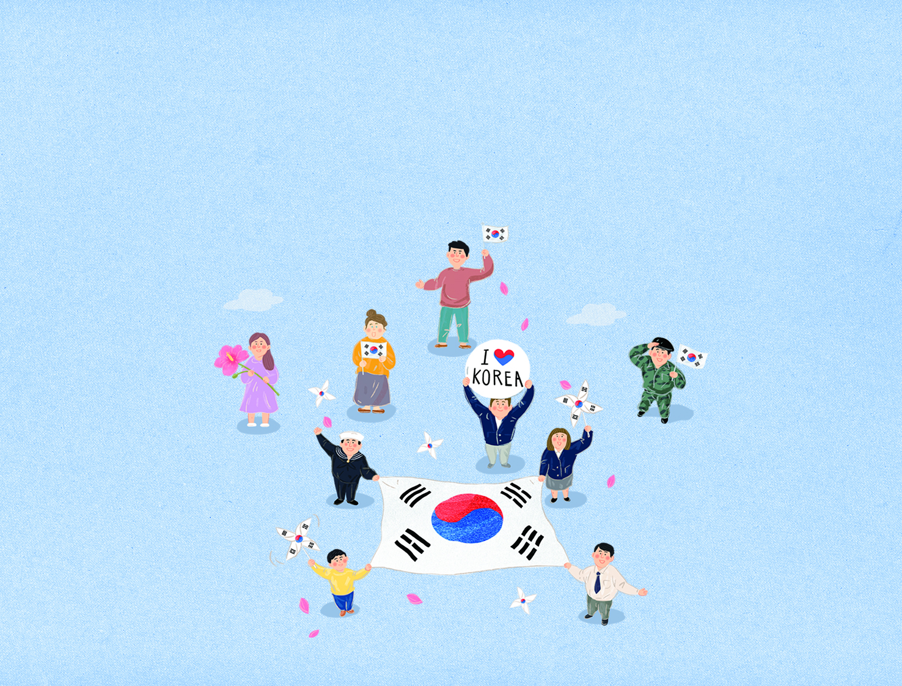



현충일
1

Slide 2

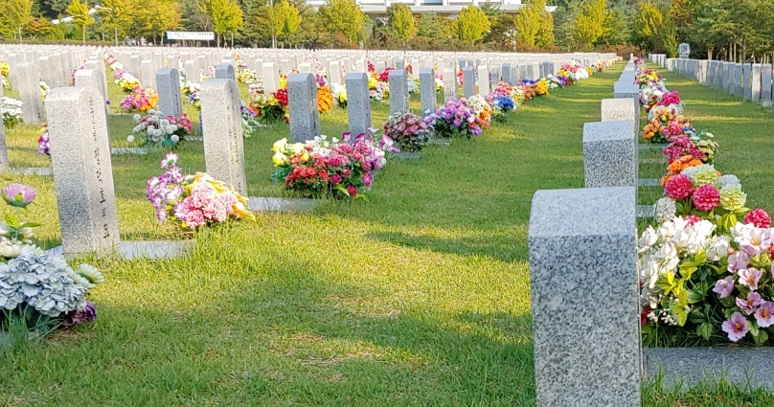
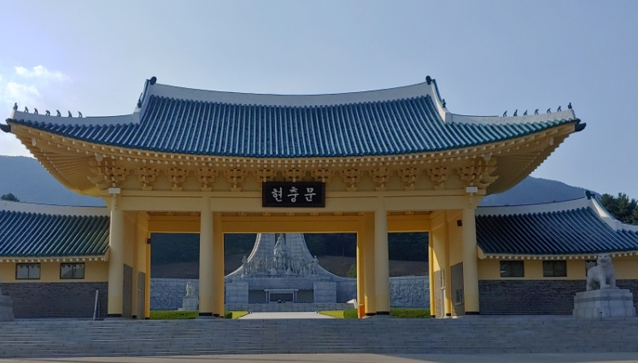
6월 6일 - 현충일
현충일은?
나라를 위해 희생하신 분들을 기리는 날
1956년 4월 법정 기념일 제정
지금 이름인 ‘현충일’은 1975년 12월부터 사용

Slide 3
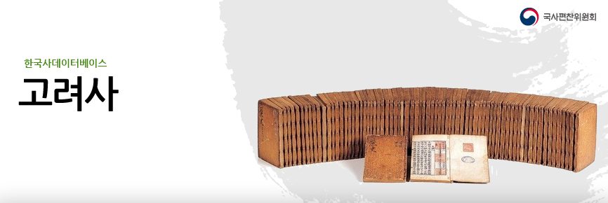
왜 6월 6일인가요?
1. 고려시대 역사서 고려사
고려 현종 5년
6월에 국경을 지키다 목숨을 잃은
병사를 위해 제사를 지냈다는 기록에서 유래
2. 24절기의 하나인 ‘망종’
24절기 중 아홉 번째인 망종 때 조상에게 제사
1956년 처음 현충 기념일 때 ‘망종’이 6월 6일
3. 6·25 전쟁
나라를 위해 희생한 분들이 많은 6·25 전쟁, 6월 발발

Slide 4

현충일에는…
1. 나라 위해 희생하신 분들의 숭고한 뜻 기리기
현충일(顯忠日)의 현(顯)은 ‘바깥으로 꺼내 남에게 내보임’
충(忠)은 충성, ‘남을 위해 정성을 다 바치는 행위나 마음가짐’

Slide 5
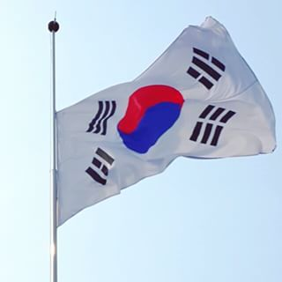
현충일에는…
2. 조기를 달아요
국기봉에서 국기의 폭 만큼 내려서 단다.
아래쪽에 국기를 달아 희생을 기리는 마음 표시
국기 게양 시간 : 오전 7시~오후 6시(관공서, 공공기간은 24시간 게양
가능)

Slide 6
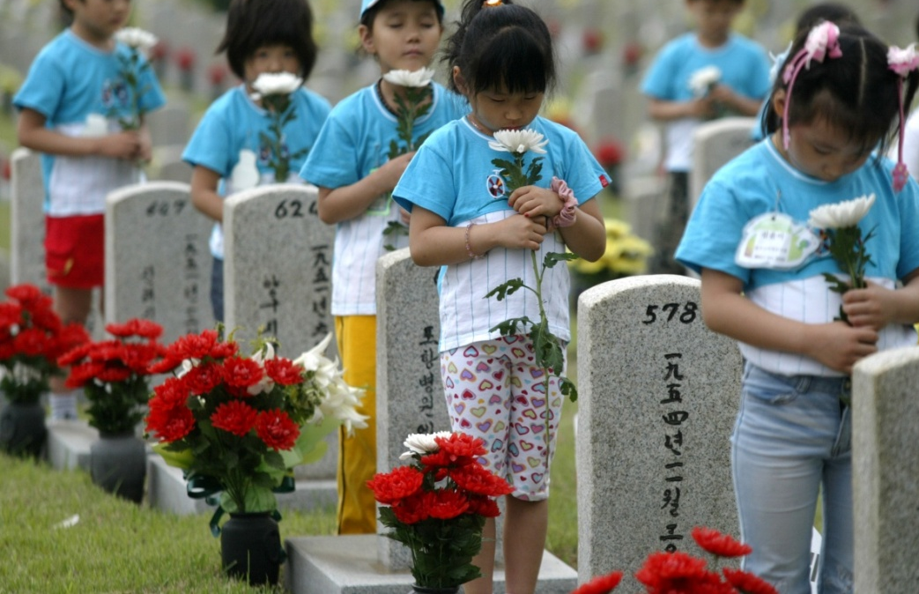
현충일에는…
3. 묵념을 해요
현충일 오전 10시부터
1분 동안 전국적으로
사이렌 울림
이에 맞춰 1분 동안 묵념

Slide 7
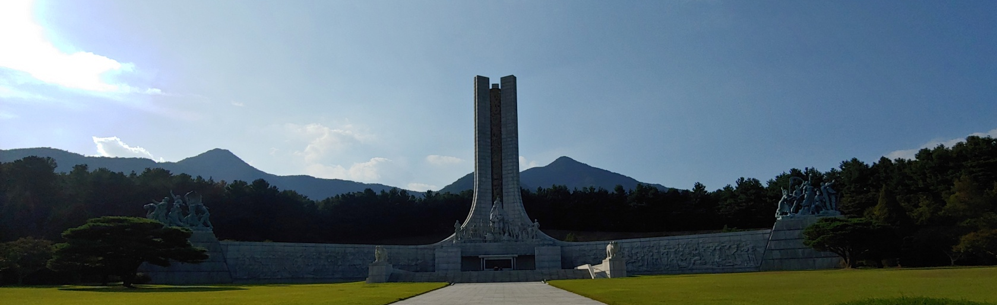
알고 가요
6월은 ‘호국 보훈의 달’
6월 6일 현충일
6월 15일 제1연평해전
6월 25일 6·25 전쟁
6월 29일 제2연평해전
국군 장병들이 나라를
지키기 위해 하나뿐인
목숨을 걸고 싸운 것을
기림

Slide 8

NIE로 만나는 현충일
현충일에 대해 알아봐요.
1. 세 친구의 대화를 읽고, 아래 보기에서 적절하지 않은 것을 찾아보세요. [ ]
(3)
고려사라는 역사서에 따르면, 고려 현종 5년 6월에 국경을 지키는
병사들을 위해 제사를 지냈대. 이와 관련이 있다고 해.
우리 민족은 예로부터 ‘망종’이라는 절기에 제사를 지냈는데, 1956년
현충일을 6월 6일로 정할 당시의 ‘망종’이 6월 6일이었대.
7월부터는 비가 많이 와서, 날씨 좋은 6월이 조상을 기리는데 좋다고
봤지.

Slide 9
NIE로 만나는 현충일
2. 현충일은 한자로 顯忠日입니다. 따라 적으면서 그 뜻을 알아보세요.
1. 현(顯) : 바깥으로 꺼내 남에게 내보임
2. 충(忠) : 충성과 함께 남을 위해 정성을 다 바치는 행위나
마음가짐
‘현충일’은 국가와 사회를 위해 목숨 바친 사람들의 충성을 존경의 마음으로 기리는 날
顯忠日

Slide 10
NIE로 만나는 현충일
NIE로 만나는 현충일
3. 6월은 호국 보훈의 달. 6·25 전쟁, 제1연평해전, 제2연평해전 등
6월에는 나라를 위해 목숨 걸고 싸운 국군 장병을 기리는 날이 많아요.
연
평
해
전
월드컵 열기로 뜨겁던 2002년 6월 29일.
제2연평해전이 벌어졌어요.
<연평해전> 때 조국을 위해 목숨을 바친
장병들을 추모하는 4행시를 만들어 보세요.
(2) 호국보훈의 달을 맞이하는 나의 다짐을 써보세요.
나는
하겠다.

Slide 11
6·25 전쟁
11

Slide 12
6월 25일, 6·25 전쟁
6·25 전쟁은?
1950년 6월 25일 새벽 북한군이
남북 경계선이던 북위 38도선 전역에서
불법 남침을 해오면서 일어난 전쟁
역사적 의의와 교훈을 기억하고,
참전용사들의 희생과 공훈에 감사하는 날

Slide 13
6·25 전쟁은…
1. 3년 1개월의 전쟁
1950년 6월 25일 북한군 기습 남침으로 시작
1953년 7월 27일 정전협정으로 멈춤
1129일(3년 1개월) 간 계속됨
2. 유엔군(국제연합군)의 참전
세계 22개국에서 연인원 195만여 명 참전
(미군 179만 명, 90% 이상 차지)
약 3만 8천명 전사, 10만여 명 부상
국군과 유엔군의 고귀한 희생으로 대한민국 자유와 평화 지켜냄

Slide 14
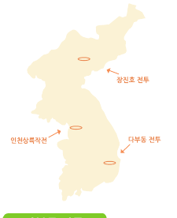
6·25 전쟁 3대 구국의 전투

Slide 15
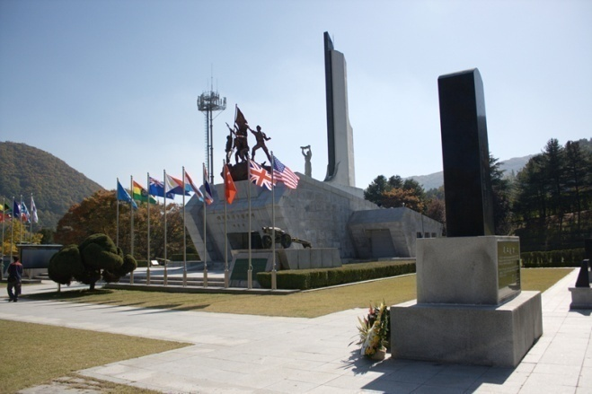
6·25 전쟁 3대 구국의 전투
1. 다부동 전투
1950년 8월 13일 ~ 9월 24일(42일)
경상북도 칠곡군 다부동 일대
국군과 유엔군이 북한군과 전투
6·25 전쟁 중 가장 격렬했던 전투
북한군 침공을 낙동강에서 막아냄
아군 1만여 명 사상자 내며 승리 → 대구와 부산 지킴
경상북도 칠곡군 다부동 전투 기념비

Slide 16
6·25 전쟁 3대 구국의 전투
2. 인천상륙작전
1950년 9월 15일
5천분의 1의 낮은 성공 가능성에도 불구하고 맥아더 사령관 감행
함정 261척, 군 병력 7만여 명
상륙작전 성공
→ 서울을 되찾는데 성공
→ 불리한 전세 역전

Slide 17
6·25 전쟁 3대 구국의 전투
3. 장진호 전투
1950년 11월 27일~12월 11일
미 해병 1만 8천 명이 함경남도
장진호에서 중국군 12만 명과
벌인 전투
흥남 철수작전의 원동력
흥남 철수작전
아군 10만 5천 명,
피난민 9만 1천 명
적지인 흥남에서 성공적으로 철수한 작전

Slide 18
NIE로 만나는 6·25 전쟁
6·25 전쟁에 대해 알아봐요.
1. 6·25 전쟁에서 위기에 처한 나라를 지켜낸 3대 전투에 대해
알아봅시다. 서로 관계 있는 것을 연결해 보세요.
미 해병 제1사단 1만8천 명
함경남도 장진호
중국군 12만 명과 전투
흥남철수작전의 원동력
1950. 8. 13
~ 9. 24
42일간의 전투
아군 1만여 명 사상자 발생
북한군 공세 저지
대구와 부산을 지킴
(2) 1950. 9. 15
참가 함정 261척, 7만여 명
5천분의 1 성공확률
맥아더 장군, 로페즈 중위
서울 탈환, 전쟁의 대반전
1950. 11. 27
~ 12. 11

Slide 19
NIE로 만나는 6·25 전쟁
2. 다음은 6·25 전쟁에 참전했던 참전 용사의 말씀입니다.
<보기>의 숫자 중 알맞은 것을 골라 ( ) 안에 써 보세요.
“6·25 전쟁이 난 것은 ( ). 내 나이 17살이었어. 이 전쟁은 무려 ( )이나 계속됐고, ( ) 7월 27일 정전협정이 체결되면서
비로소 멈췄단다.
6·25전쟁 때 우리나라는 해외로부터 큰 도움을
받았어. 세계 22개 나라에서 195만 명이 유엔
참전용사의 자격으로 우리를 도와주었지. 이 가운데 약 3만 8천이 전사하고 ( )이 부상을 당했어. 우리 땅에서 전쟁이 되풀이돼서는 안돼!”
< 보기 >
1950년
3년 1개월
(1) 1953년
(2) 1950년
(3) 3년 1개월
(4) 10만여 명
1953년
10만여 명

Slide 20


NIE로 만나는 6·25 전쟁
3. 6·25 전쟁에서 나라를 위해 전사하신 호국영웅들과 머나먼
나라의 자유를 지키기 위해 참전한 유엔 참전용사들께 감사의 글을 짧게 적어봅시다.

